Slide 1
LC 24 : Optimisation d’un procédé chimique
Niveau : PSI

Slide 2
Pré-requis
Evolution d’un système
Equilibre chimiqu
Thermodynamique chimique
Cinétique Chimique

Slide 3
Introduction
Haber-Bosch : P = 200 bar, T = 500°C

Slide 4
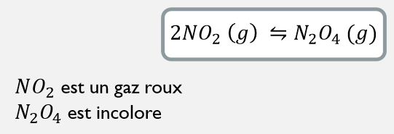
Équilibre entre NO_{2(g)}et N₂O_{4(g)}

Slide 5
Équilibre entre NO_{2(g)}et N₂O_{4(g)}

Slide 6
Influence de la pression

Slide 7
Influence de la pression

Slide 8
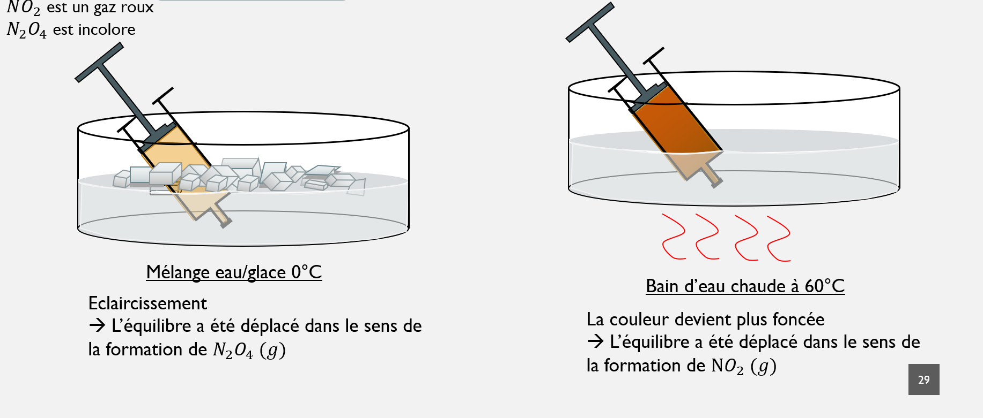
Influence de la température

Slide 9
Influence de la température
Données thermodynamiques à 298 K

Slide 10
Optimisation cinétique

Slide 11
Catalyse
Catalyse par un substrat de fer solide

